Slide 1
Nova Scola Finlandia
Teemaseminaarin Osanottajat
Tervetuloa hk-kaupunki Lahteen!
20. – 21.04.2016
Jarkko Venäläinen, asiakkuusjohtaja
Jarkko Venäläinen 2016

Slide 2

Isku Yhtymä Oy
Suomalainen perheyritys
Suomen suurin huonekaluteollisuuden yritys, n. 750 henkilöä
Perustanut Eino Vikström 1928 Lahteen
Omistajat Nea, Kirsi ja Seppo
Liikevaihto n. 130 miljoonaa euroa
Kolmas sukupolvi
Kolme omistajaa
Since 1928...
Jarkko Venäläinen 2016

Slide 3
Isku Yhtymä Oy
Kansainvälinen; toimintaa 10 maassa
Tehtaat ja tuotanto on keskitetty Lahteen, Mukkulankadulle
Tehtaalta lähtee n. 650.000 kalustetta vuodessa eri puolille maailmaa
Laaja alihankkijaverkko Suomessa
Isku Yhtymä Oy
Isku Interior Oy
Isku Invest OY
Isku Koti Oy
Isku Teollisuus Oy
Jarkko Venäläinen 2016

Slide 4




Isku Yhtymä Oy
Strategiset painopistealueet
Jarkko Venäläinen 2016

Slide 5
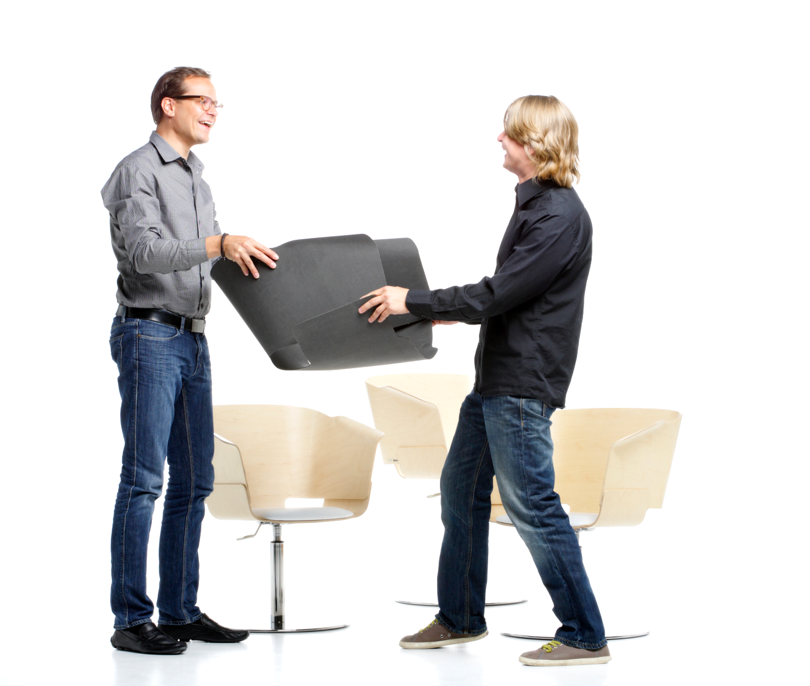
Parasta palvelua...
Missio:
Luomme asiakkaillemme onnistumisen tunteita kodeissa, asumisympäristöissä, kouluissa, työpaikoilla ja julkisissa tiloissa.
Visio:
Olemme sisustusalan arvostetuin ja suositelluin yritys.

Slide 6

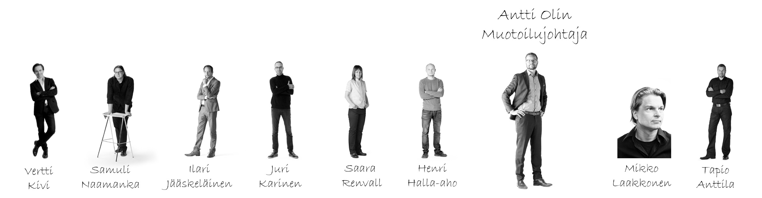
Tuotesuunnittelu ja muotoilu
Muotoilusta vastaa talon omat huippumuotoilijat sekä ulkopuoliset freelancer osaajat.
Iskun tuotesuunnitellussa otetaan huomioon tuotteen koko elinkaari aina materiaalivalinnoista tuotteen kierrättämiseen sen elinkaaren lopussa.

Slide 7
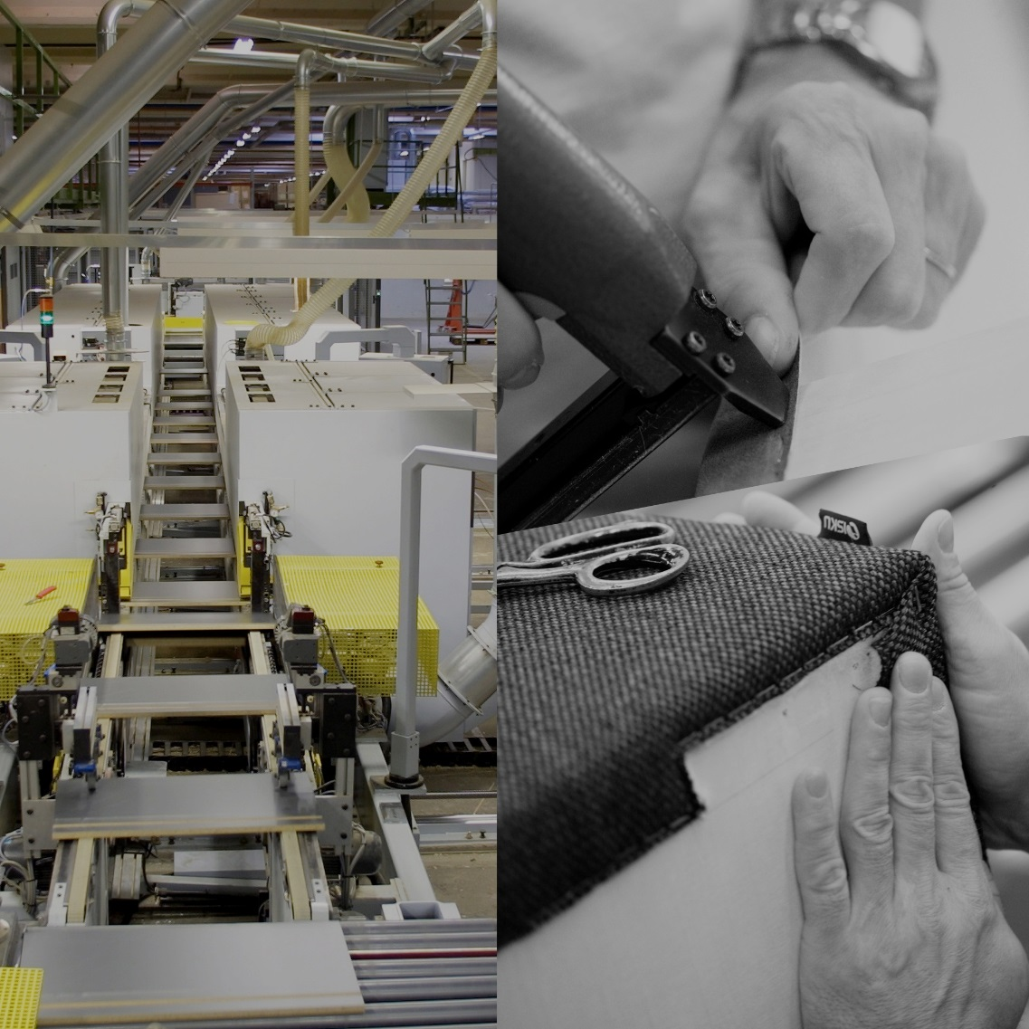
Tehdas ja tuotanto
Levymäiset kalusteet
Verhoillut kalusteet
Pohjoisen euroopan modernein tuotantolaitos yhdistettynä ammattitaitoiseen puuseppä- ja käsityöläiskulttuuriin
14 meur investointi uusien tuotantotilojen rakentamiseen (valmistuu 2016)
75 000 m2
(uutta linjastoa
45 000m2)

Slide 8
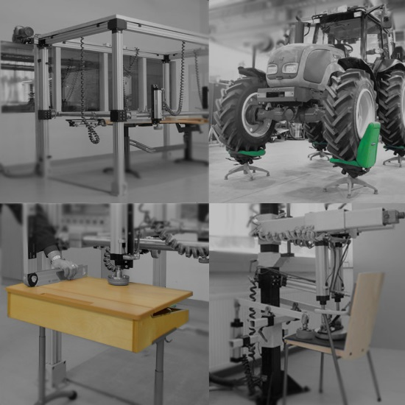
Laatu ja osaaminen
Visuaalisen laadun lisäksi tiedämme tuotteidemme kestävän pitkään
Iskun testilaboratoriossa varmistetaan tuotteiden tekninen laatu
Jokainen myynnissä oleva tuote on läpäissyt testilaboratoriossa huonekalustandardien vaatimukset
Yli 50
standardia
taattu laatu

Slide 9




Ympäristö ja laatu
Ympäristöjärjestelmä
ISO 14004
Laadunhallinta
ISO 9001
Alkuperän seuranta
PEFC ST 2002:2010
Excellence –malli
EFQM
Vastuullisuus on olennainen osa Iskun jokapäiväistä tekemistä
Isku kehittää toimintaansa jatkuvasti täyttääkseen asiakkaiden toiveet ja odotukset
Luonnollinen valinta ohjannut toimintaa jo 80-luvulta
Kotimaiset raaka-aineet

Slide 10
Materiaalit ja pinnoitteet
GPP ohjaa, Ympäristöä säästävät julkiset hankinnat
Cr3+ kromaus, jauhemaalaus > ei liuotinpäästöjä
Kotimaiset SertiPur – sertifioidut pehmusteet
Liimat vesiohentesia tai liuotteettomia sulateliimoja
Yli 50 gr muoviosat kierrätysmerkitty
Isku on sitoutunut pakkausten hyötykäyttö velvoitteen täyttymiseen
Ympäristöjärjestelmä
ISO 14004
Laadunhallinta
ISO 9001
Alkuperän seuranta
PEFC ST 2002:2010
Excellence –malli
EFQM

Slide 11
VUODEN 2015 LUKUJA…
1 200 000 kpl
470 000 m2
300 km
42 000 m2
1 000 000 kpl
1500-2000

Slide 12
1 200 000 kpl
poratappeja
470 000 m2
275 km
Levyjä
42 000 m2
Pintakangasmenekki
koivuvaneria
1 000 000 kpl
1500-2000
Levykomponenttia
Valmista kalusteyksikköä / pv

Slide 13

KIITOS JA MUKAVAA ILTAA!

Slide 14


Jarkko Venäläinen 2016

